Slide 1
Zachorowania i podejrzenia zachorowań na grypę
Średnia dzienna zapadalność (na 100tys. ludności) wg tygodniowych meldunków w sezonie 2017/18 w porównaniu z sezonami 2013/14 – 2016/17 (www.pzh.gov.pl)
1.09 -31.03 | 2013/2014 | 2014/2015 | 2015/2016 | 2016/2017 | 2017/2018
zachorowania | 1 948 093 | 2 787 908 | 3 070 082 | 3 793 770 | 4 355 558
zmiana |  | 43,1% | 10,1% | 23,6% | 14,8%
hospitalizacje | 6 567 | 9 013 | 13 077 | 13 779 | 15 363
zmiana |  | 37,2% | 45,1% | 5,4% | 11,5%
zgony | 14 | 10 | 111 | 24 | 37
Meldunki epidemiologiczne NIZP-PZH. Dostępne na www.pzh.gov.pl

Slide 2
Laboratoryjnie potwierdzone przypadki
zakażeń wirusami grypy oraz szczepy wirusa grypy
izolowane w sezonie epidemicznym 2017/2018
Liczba i procentowy udział potwierdzeń laboratoryjnych wg typu wirusa grypy. Dane na dzień 31.03.2018
Meldunki epidemiologiczne NIZP-PZH. Dostępne na www.pzh.gov.pl

Slide 3
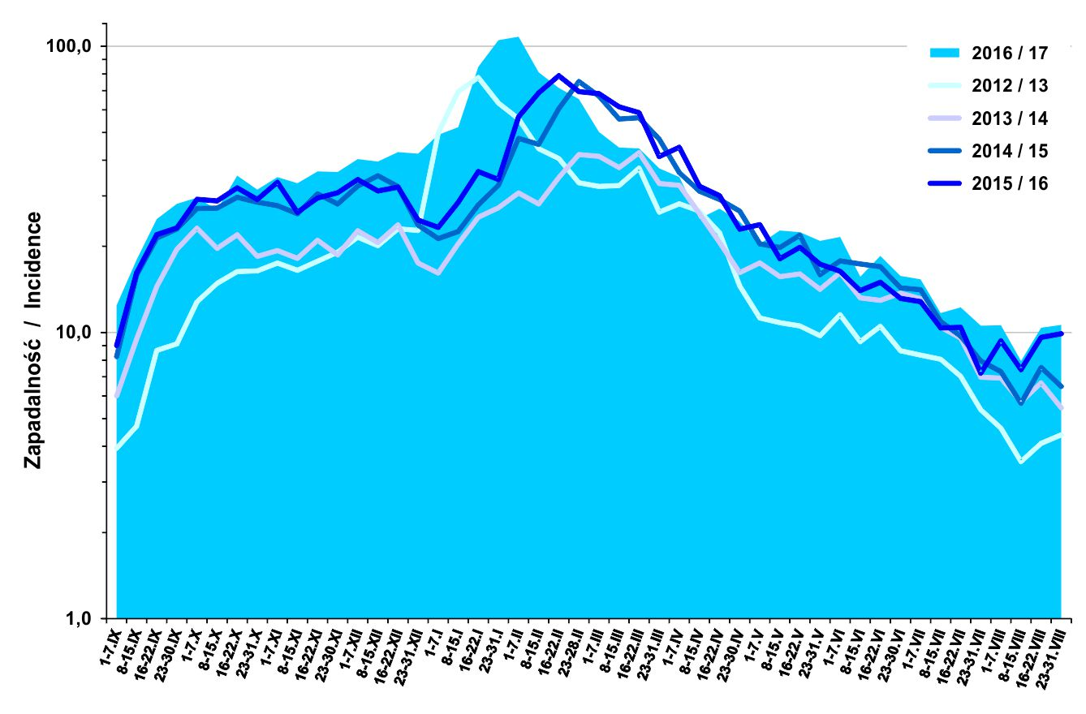
PORÓWNANIE PEŁNYCH SEZONÓW GRYPOWYCH
Zachorowania i podejrzenia zachorowań na grypę
Średnia dzienna zapadalność (na 100tys. ludności) wg tygodniowych meldunków w sezonie 2016/17 w porównaniu z sezonami 2013/14 - 2015/16 (www.pzh.gov.pl)
1.09 -31.08 | 2013/2014 | 2014/2015 | 2015/2016 | 2016/2017
zachorowania | 2 761 523 | 3 773 795 | 4 069 412 | 4 839 025
zmiana |  | 36,7% | 7,8% | 18,9%
hospitalizacje | 9 374 | 12 227 | 17 049 | 16 970
zmiana |  | 30,4% | 93,4% | -0,5%
zgony | 15 | 11 | 140 | 25
Meldunki epidemiologiczne NIZP-PZH. Dostępne na www.pzh.gov.pl
Notes:
Dlaczego ten slajd dopiero teraz

Slide 4
Procentowy udział wirusa B
wśród potwierdzonych zachorowań na grypę w Polsce
Wirusy grypy typu B to istotna przyczyna epidemii grypy występujących na świecie co 2–4 lata
1. Meldunki epidemiologiczne NIZP-PZH Influenza B 2008-2016 . Dostępne na www.pzh.gov.pl 2. Belshe RB. Vaccine. 2010;28S:D45-D5. 2.

Slide 5
Liczba potwierdzonych zgonów z powodu grypy
w czasie ostatnich 5 sezonów grypowych w Polsce
Sezon | Wiek |  |  |  | Suma
 | od 0 do 4 | od 5 do 14 | od 15 do 64 | 65+
2012/2013 | 3 | 3 | 81 | 33 | 120
2013/2014 | 0 | 1 | 6 | 8 | 15
2014/2015 | 0 | 0 | 9 | 2 | 11
2015/2016 | 3 | 2 | 79 | 56 | 140
2016/2017 | 0 | 0 | 5 | 20 | 25
Meldunki epidemiologiczne NIZP-PZH. Dostępne na www.pzh.gov.pl

